Slide 1

Unidad 3. Identifica aspectos relevantes del desarrollo
histórico de los derechos humanos en México.

Slide 2

Antecedentes sociales y contexto político de los derechos humanos en México.
Presenta:
Mtro. Daniel Alexis Lozano Ortega

Slide 3


Soy Licenciado en Derecho por la Universidad Veracruzana, donde obtuve el grado con mención honorífica y promedio general de 9.2. Posteriormente cursé la Maestría en Derechos Humanos y Justicia Constitucional en la misma institución, también con mención honorífica y promedio de 9.0.
Mis principales intereses académicos se centran en el derecho público, los derechos humanos, la gobernanza y las políticas públicas, así como en el papel del derecho en el fortalecimiento de las instituciones públicas.
En el ámbito académico, me he desempeñado como docente en la Universidad Abierta y a Distancia de México (UnADM). Asimismo, he participado como coautor en diversas publicaciones especializadas en derechos humanos, particularmente en temas relacionados con derechos de la niñez, derecho de propiedad y violencia patrimonial en contextos rurales, destacando el capítulo “Convencionalidad de la autorización a la enajenación de bienes de niñas, niños y adolescentes. La autonomía progresiva y el interés superior de la niñez y la adolescencia” (2023).(UnADM).
En el servicio público, destaqué como Procurador de Protección de Niñas, Niños y Adolescentes, participando en la protección y restitución de los derechos de la niñez y adolescencia.
Actualmente me desempeño como abogado postulante en materia de derecho familiar y docente universitario.
.
Antecedentes de los Derechos Humanos

Slide 4
Introducción a la asignatura
Antecedentes de los Derechos Humanos
El estudio de los antecedentes de los derechos humanos permite comprender que su reconocimiento es el resultado de un largo proceso histórico, político, filosófico y jurídico. A lo largo de la historia, distintas civilizaciones, movimientos sociales y corrientes de pensamiento sentaron las bases para la construcción de los derechos y libertades que hoy protegen la dignidad de todas las personas.
Conocer estos antecedentes resulta fundamental para identificar cómo evolucionaron las ideas de justicia, igualdad y libertad, así como los principales documentos e instituciones que contribuyeron a la consolidación de los derechos humanos en el ámbito nacional e internacional. Este análisis proporciona al estudiantado una perspectiva crítica sobre la importancia de los derechos humanos como fundamento del Estado constitucional de derecho y como instrumentos esenciales para la protección de la persona frente al ejercicio del poder.

Slide 5

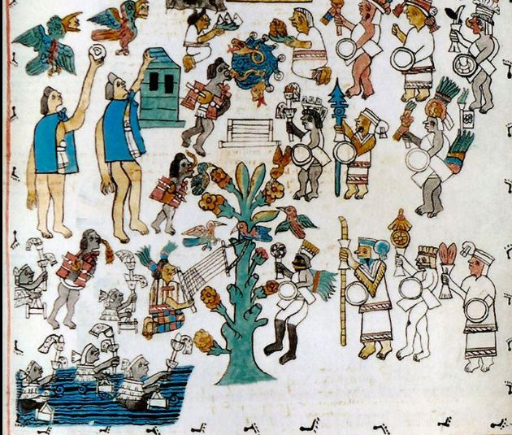
1. Etapa Prehispánica
Antecedentes de los Derechos Humanos
Los primeros antecedentes sociales
Organización en pueblos y señoríos.
Existencia de normas consuetudinarias.
Sociedad jerarquizada.
Predominio de deberes sobre derechos.
La autoridad protegía el orden colectivo.
Centre for the Study of Manuscript Cultures. (s. f.). Manuscript of the Month No. 35. University of Hamburg. Centre for the Study of Manuscript Cultures
Notes:
Antes de la llegada de los españoles, el territorio que hoy conocemos como México estaba habitado por diversas culturas como los mexicas, mayas, zapotecas, mixtecas y purépechas. Cada una contaba con sistemas jurídicos propios, basados principalmente en la costumbre y la tradición.
En estas sociedades existían normas muy estrictas que regulaban la convivencia, el comercio, el matrimonio, la propiedad y las sanciones por incumplimiento de las leyes. Sin embargo, el concepto moderno de derechos humanos aún no existía. Lo que predominaba era el cumplimiento de obligaciones hacia la comunidad y la obediencia a la autoridad.
La organización social era profundamente jerarquizada; existían nobles, sacerdotes, guerreros, comerciantes y campesinos, cada uno con derechos y obligaciones diferentes según su posición dentro de la estructura social.
Aunque no existía una protección universal de la dignidad humana, estas culturas desarrollaron mecanismos para preservar el orden social y resolver conflictos, constituyendo uno de los primeros antecedentes del derecho en México.

Slide 6
1. Etapa Prehispánica
Antecedentes de los Derechos Humanos
Las sociedades prehispánicas desarrollaron sistemas normativos propios que regulaban la convivencia, la familia, la propiedad y la organización comunitaria. Aunque no existía un concepto moderno de derechos humanos, estas culturas establecieron mecanismos de protección colectiva y principios relacionados con el orden social.
Sin embargo, la estructura jerárquica de estas sociedades generaba diferencias entre grupos sociales, debido a que los derechos y obligaciones dependían de la posición que cada persona ocupaba dentro de la comunidad.
Relación con los derechos humanos:
Representa un antecedente de la construcción social del derecho, donde la protección de la comunidad y la regulación de la convivencia fueron elementos fundamentales para el desarrollo posterior de los sistemas jurídicos.
Centre for the Study of Manuscript Cultures. (s. f.). Manuscript of the Month No. 35. University of Hamburg. Centre for the Study of Manuscript Cultures
Notes:
Antes de la llegada de los españoles, el territorio que hoy conocemos como México estaba habitado por diversas culturas como los mexicas, mayas, zapotecas, mixtecas y purépechas. Cada una contaba con sistemas jurídicos propios, basados principalmente en la costumbre y la tradición.
En estas sociedades existían normas muy estrictas que regulaban la convivencia, el comercio, el matrimonio, la propiedad y las sanciones por incumplimiento de las leyes. Sin embargo, el concepto moderno de derechos humanos aún no existía. Lo que predominaba era el cumplimiento de obligaciones hacia la comunidad y la obediencia a la autoridad.
La organización social era profundamente jerarquizada; existían nobles, sacerdotes, guerreros, comerciantes y campesinos, cada uno con derechos y obligaciones diferentes según su posición dentro de la estructura social.
Aunque no existía una protección universal de la dignidad humana, estas culturas desarrollaron mecanismos para preservar el orden social y resolver conflictos, constituyendo uno de los primeros antecedentes del derecho en México.

Slide 7
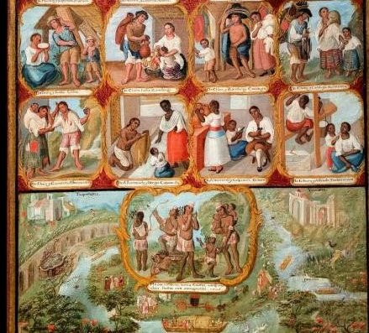
2. La Nueva España
Antecedentes de los Derechos Humanos
Desigualdad y sistema colonial (1521-1810)
Conquista española.
Sistema de castas.
Encomienda y repartimiento.
Evangelización.
Desigualdad jurídica
Sesé, T., & Barranco, J. (2022, 4 de diciembre). La descolonización de los museos españoles desata una guerra cultural. La Vanguardia. https://www.lavanguardia.com/cultura/20221204/8633247/guerra-descolonizacion-museos-espanoles-debate.html
Notes:
Antes de la llegada de los españoles, el territorio que hoy conocemos como México estaba habitado por diversas culturas como los mexicas, mayas, zapotecas, mixtecas y purépechas. Cada una contaba con sistemas jurídicos propios, basados principalmente en la costumbre y la tradición.
En estas sociedades existían normas muy estrictas que regulaban la convivencia, el comercio, el matrimonio, la propiedad y las sanciones por incumplimiento de las leyes. Sin embargo, el concepto moderno de derechos humanos aún no existía. Lo que predominaba era el cumplimiento de obligaciones hacia la comunidad y la obediencia a la autoridad.
La organización social era profundamente jerarquizada; existían nobles, sacerdotes, guerreros, comerciantes y campesinos, cada uno con derechos y obligaciones diferentes según su posición dentro de la estructura social.
Aunque no existía una protección universal de la dignidad humana, estas culturas desarrollaron mecanismos para preservar el orden social y resolver conflictos, constituyendo uno de los primeros antecedentes del derecho en México.

Slide 8
2. La Nueva España
Antecedentes de los Derechos Humanos
Desigualdad social y ausencia de igualdad jurídica
Durante la Nueva España se estableció un sistema político y social basado en la autoridad de la Corona española y en una organización jerárquica de la población. El sistema de castas generó profundas desigualdades, limitando la participación política y social de indígenas, mestizos y otros grupos.
Aunque existieron normas destinadas a proteger a ciertos sectores, como las Leyes de Indias, en la práctica persistieron abusos relacionados con la explotación laboral y la discriminación.
Relación con los derechos humanos:
Las condiciones de desigualdad colonial impulsaron posteriormente movimientos sociales que exigieron libertad, igualdad y reconocimiento de derechos para todos los habitantes.
Sesé, T., & Barranco, J. (2022, 4 de diciembre). La descolonización de los museos españoles desata una guerra cultural. La Vanguardia. https://www.lavanguardia.com/cultura/20221204/8633247/guerra-descolonizacion-museos-espanoles-debate.html
Notes:
Antes de la llegada de los españoles, el territorio que hoy conocemos como México estaba habitado por diversas culturas como los mexicas, mayas, zapotecas, mixtecas y purépechas. Cada una contaba con sistemas jurídicos propios, basados principalmente en la costumbre y la tradición.
En estas sociedades existían normas muy estrictas que regulaban la convivencia, el comercio, el matrimonio, la propiedad y las sanciones por incumplimiento de las leyes. Sin embargo, el concepto moderno de derechos humanos aún no existía. Lo que predominaba era el cumplimiento de obligaciones hacia la comunidad y la obediencia a la autoridad.
La organización social era profundamente jerarquizada; existían nobles, sacerdotes, guerreros, comerciantes y campesinos, cada uno con derechos y obligaciones diferentes según su posición dentro de la estructura social.
Aunque no existía una protección universal de la dignidad humana, estas culturas desarrollaron mecanismos para preservar el orden social y resolver conflictos, constituyendo uno de los primeros antecedentes del derecho en México.

Slide 9
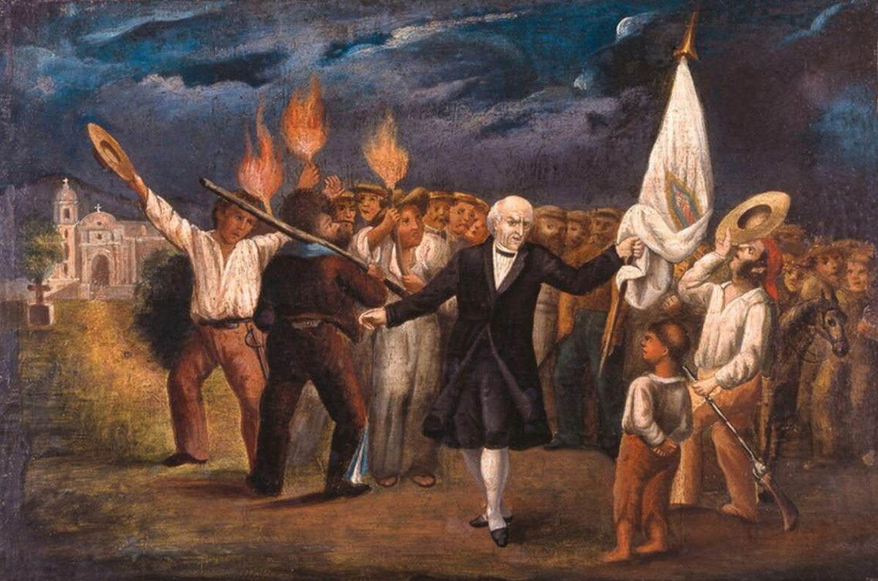
3. La Independencia de México
Antecedentes de los Derechos Humanos
El nacimiento de una nueva nación
Inicio en 1810.
Búsqueda de igualdad.
Fin del dominio español.
Construcción del Estado mexicano.
Primeras ideas sobre derechos ciudadanos.
León Núñez, R. (2020, 1 de noviembre). El capítulo más radical de la revolución de independencia en México. ABC Color. https://www.abc.com.py/edicion-impresa/suplementos/cultural/2020/11/01/el-capitulo-mas-radical-de-la-revolucion-de-independencia-en-mexico/?outputType=amp

Slide 10
3. La Independencia de México
Antecedentes de los Derechos Humanos
Libertad e igualdad como principios fundamentales
El movimiento de Independencia iniciado en 1810 representó una lucha contra las estructuras de desigualdad heredadas del periodo colonial. Sus principales demandas estuvieron relacionadas con la libertad, la eliminación de privilegios y la construcción de una nueva organización política.
Documentos como Los Sentimientos de la Nación de José María Morelos incorporaron principios como la igualdad entre las personas y la eliminación de la esclavitud.
Relación con los derechos humanos:
La Independencia permitió introducir ideas fundamentales como libertad, soberanía popular e igualdad jurídica, principios que posteriormente formarían parte del constitucionalismo mexicano.
León Núñez, R. (2020, 1 de noviembre). El capítulo más radical de la revolución de independencia en México. ABC Color. https://www.abc.com.py/edicion-impresa/suplementos/cultural/2020/11/01/el-capitulo-mas-radical-de-la-revolucion-de-independencia-en-mexico/?outputType=amp

Slide 11

3. Liberalismo y Reforma
(Siglo XIX)
Antecedentes de los Derechos Humanos
Constitución de 1824.
Constitución de 1857.
Leyes de Reforma.
Separación Iglesia-Estado.
Reconocimiento de libertades.
Archivo General de la Nación. (2017, 1 de febrero). #RumboAlCentenario: La generación de la Reforma, la Constitución de 1857. Gobierno de México. https://www.gob.mx/agn/articulos/rumboalcentenario-la-generacion-de-la-reforma-la-constitucion-de-1857?idiom=es
Notes:
Durante el siglo XIX México atravesó una constante inestabilidad política caracterizada por conflictos entre liberales y conservadores.
Los liberales impulsaron importantes reformas orientadas a limitar los privilegios de la Iglesia y del ejército, fortalecer el Estado y reconocer derechos como la libertad de expresión, la libertad de imprenta y la igualdad ante la ley.
La Constitución de 1857 constituyó un avance significativo porque amplió las garantías individuales y estableció principios democráticos que posteriormente influirían en el desarrollo de los derechos humanos en México.

Slide 12
3. Liberalismo y Reforma (Siglo XIX)
Antecedentes de los Derechos Humanos
Reconocimiento de libertades y límites al poder
Durante el siglo XIX, el pensamiento liberal impulsó transformaciones políticas orientadas a fortalecer los derechos individuales y limitar el poder de las instituciones tradicionales.
La Constitución de 1857 reconoció derechos como la libertad de expresión, la libertad de asociación, la igualdad ante la ley y estableció mecanismos de protección como el juicio de amparo.
Relación con los derechos humanos:
Esta etapa representa un avance importante porque el Estado comenzó a reconocer jurídicamente derechos fundamentales y estableció herramientas para proteger a las personas frente a actos de autoridad.
Archivo General de la Nación. (2017, 1 de febrero). #RumboAlCentenario: La generación de la Reforma, la Constitución de 1857. Gobierno de México. https://www.gob.mx/agn/articulos/rumboalcentenario-la-generacion-de-la-reforma-la-constitucion-de-1857?idiom=es
Notes:
Durante el siglo XIX México atravesó una constante inestabilidad política caracterizada por conflictos entre liberales y conservadores.
Los liberales impulsaron importantes reformas orientadas a limitar los privilegios de la Iglesia y del ejército, fortalecer el Estado y reconocer derechos como la libertad de expresión, la libertad de imprenta y la igualdad ante la ley.
La Constitución de 1857 constituyó un avance significativo porque amplió las garantías individuales y estableció principios democráticos que posteriormente influirían en el desarrollo de los derechos humanos en México.

Slide 13
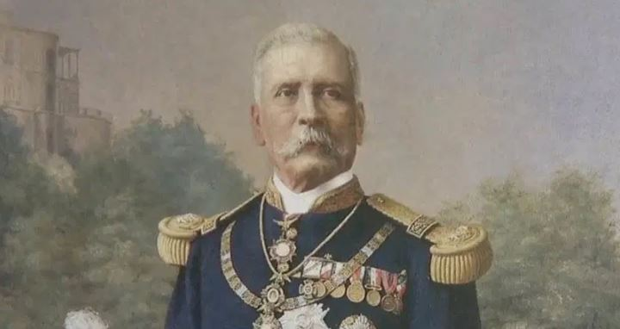
4. Porfiriato
Antecedentes de los Derechos Humanos
Desarrollo económico y desigualdad social
Crecimiento económico.
Modernización del país.
Concentración de la riqueza.
Represión política.
Desigualdad laboral.
Galindo, R. (2023, 2 de octubre). Historia porfirista de México. SPR Informa. https://www.sprinforma.mx/noticia/historia-porfirista-de-mexico
Notes:
El gobierno de Porfirio Díaz impulsó importantes proyectos de infraestructura, la llegada de inversión extranjera y el desarrollo del ferrocarril. Sin embargo, estos avances beneficiaron principalmente a una pequeña parte de la población.
Los trabajadores enfrentaban largas jornadas laborales, bajos salarios y ausencia de derechos laborales. Asimismo, la libertad política era limitada y las manifestaciones sociales eran reprimidas.
Estas condiciones provocaron un profundo descontento social que desembocó en la Revolución Mexicana de 1910.

Slide 14
4. Porfiriato
Antecedentes de los Derechos Humanos
Modernización económica y desigualdad social
Durante el gobierno de Porfirio Díaz México experimentó crecimiento económico, desarrollo industrial y modernización de infraestructura. Sin embargo, estos avances estuvieron acompañados de profundas desigualdades sociales, concentración de la riqueza y limitaciones a la participación política.
Los trabajadores enfrentaban condiciones laborales injustas y diversos sectores sociales carecían de mecanismos efectivos para defender sus derechos.
Relación con los derechos humanos:
Las desigualdades del Porfiriato evidenciaron la necesidad de reconocer derechos sociales y laborales, lo que contribuyó al surgimiento de la Revolución Mexicana.
Galindo, R. (2023, 2 de octubre). Historia porfirista de México. SPR Informa. https://www.sprinforma.mx/noticia/historia-porfirista-de-mexico
Notes:
El gobierno de Porfirio Díaz impulsó importantes proyectos de infraestructura, la llegada de inversión extranjera y el desarrollo del ferrocarril. Sin embargo, estos avances beneficiaron principalmente a una pequeña parte de la población.
Los trabajadores enfrentaban largas jornadas laborales, bajos salarios y ausencia de derechos laborales. Asimismo, la libertad política era limitada y las manifestaciones sociales eran reprimidas.
Estas condiciones provocaron un profundo descontento social que desembocó en la Revolución Mexicana de 1910.

Slide 15
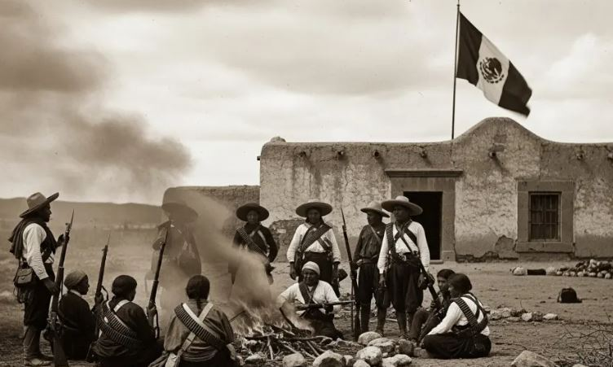
5. Revolución Mexicana
Antecedentes de los Derechos Humanos
Revolución Mexicana
El origen de los derechos sociales
Justicia social.
Reparto agrario.
Derechos laborales.
Educación pública.
Constitución de 1917.
Ruiz Arce, S. (2025, 4 de noviembre). ¿Qué impulsó la Revolución Mexicana de 1910 y quiénes la protagonizaron? Tribuna de México. https://tribunademexico.com/revolucion-mexicana-y-quienes-la-protagonizaron/
Notes:
La Revolución Mexicana representó una respuesta a las profundas desigualdades económicas, políticas y sociales del Porfiriato. Campesinos, obreros y diversos sectores de la población exigían mejores condiciones de vida y mayor participación política.
Como resultado del movimiento revolucionario surgió la Constitución Política de 1917, considerada una de las constituciones más avanzadas de su época por incorporar derechos sociales.
Entre sus principales aportaciones destacan el derecho a la educación (artículo 3°), los derechos laborales (artículo 123) y el régimen de propiedad de la tierra (artículo 27). Estos derechos marcaron un cambio trascendental al reconocer que el Estado debía garantizar condiciones de bienestar para toda la población.

Slide 16
5. Revolución Mexicana
Antecedentes de los Derechos Humanos
El nacimiento de los derechos sociales
La Revolución Mexicana de 1910 surgió como respuesta a problemas relacionados con la desigualdad, la falta de democracia, la concentración de tierras y la explotación laboral.
Las demandas de campesinos y trabajadores impulsaron un nuevo modelo constitucional que reconociera derechos económicos y sociales.
Relación con los derechos humanos:
La Revolución permitió incorporar una visión social del derecho, donde el Estado asumió la obligación de garantizar condiciones de bienestar mediante derechos como educación, trabajo y propiedad social.
Ruiz Arce, S. (2025, 4 de noviembre). ¿Qué impulsó la Revolución Mexicana de 1910 y quiénes la protagonizaron? Tribuna de México. https://tribunademexico.com/revolucion-mexicana-y-quienes-la-protagonizaron/
Notes:
La Revolución Mexicana representó una respuesta a las profundas desigualdades económicas, políticas y sociales del Porfiriato. Campesinos, obreros y diversos sectores de la población exigían mejores condiciones de vida y mayor participación política.
Como resultado del movimiento revolucionario surgió la Constitución Política de 1917, considerada una de las constituciones más avanzadas de su época por incorporar derechos sociales.
Entre sus principales aportaciones destacan el derecho a la educación (artículo 3°), los derechos laborales (artículo 123) y el régimen de propiedad de la tierra (artículo 27). Estos derechos marcaron un cambio trascendental al reconocer que el Estado debía garantizar condiciones de bienestar para toda la población.

Slide 17
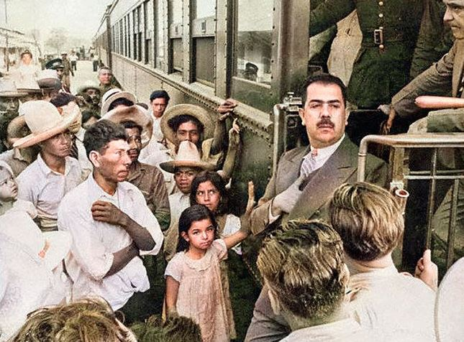
6. Etapa Posterior a la Revolución Mexicana
Antecedentes de los Derechos Humanos
Consolidación del Estado social y evolución de los derechos humanos
Consolidación de la Constitución de 1917.
Creación de instituciones sociales.
Reconocimiento progresivo de derechos.
Desarrollo de derechos laborales, educativos y agrarios.
Incorporación del enfoque de derechos humanos.
de los Santos Cruz, G. (2025, 22 de junio). 23 de junio de 1937, nacionalización de los ferrocarriles y la consolidación del México moderno. Portavoz. https://portavozchiapas.com.mx/2025/06/22/23-de-junio-de-1937-nacionalizacion-de-los-ferrocarriles-y-la-consolidacion-del-mexico-moderno/
Notes:
Después de la Revolución Mexicana, el país inició un proceso de reconstrucción política y social orientado a cumplir las demandas que habían originado el movimiento revolucionario. La Constitución de 1917 estableció las bases de un nuevo modelo de Estado, en el que la autoridad pública asumió la responsabilidad de garantizar derechos sociales como la educación, el trabajo y la propiedad de la tierra.
Durante el siglo XX, México avanzó en la creación de instituciones y políticas públicas destinadas a fortalecer estos derechos. Se impulsaron programas educativos, mecanismos de protección laboral y acciones relacionadas con la justicia social, buscando reducir las desigualdades heredadas de etapas anteriores.
Sin embargo, también existieron retos relacionados con la participación política, la libertad de expresión y la protección efectiva de diversos sectores sociales. Estas situaciones impulsaron la creación de nuevos mecanismos de defensa de los derechos fundamentales.
Un momento trascendental fue la creación de la Comisión Nacional de los Derechos Humanos (CNDH) en 1990, así como la reforma constitucional en materia de derechos humanos de 2011, mediante la cual se reconoció expresamente que todas las personas gozan de los derechos humanos establecidos en la Constitución y en los tratados internacionales.
De esta manera, los derechos humanos en México pasaron de un modelo centrado en las garantías individuales a un sistema basado en la dignidad humana, la igualdad y la obligación del Estado de promover, respetar, proteger y garantizar los derechos.

Slide 18
6. Etapa Posterior a la Revolución Mexicana
Antecedentes de los Derechos Humanos
Consolidación del constitucionalismo social mexicano
La Constitución Política de los Estados Unidos Mexicanos de 1917 representó un cambio histórico al reconocer derechos sociales dentro del texto constitucional.
Sus artículos 3°, 27 y 123 establecieron derechos relacionados con educación, propiedad de la tierra y trabajo, convirtiendo al Estado en responsable de promover justicia social.
Relación con los derechos humanos:
Constituyó uno de los primeros modelos de constitucionalismo social en el mundo y sentó las bases para la protección progresiva de los derechos humanos en México.
de los Santos Cruz, G. (2025, 22 de junio). 23 de junio de 1937, nacionalización de los ferrocarriles y la consolidación del México moderno. Portavoz. https://portavozchiapas.com.mx/2025/06/22/23-de-junio-de-1937-nacionalizacion-de-los-ferrocarriles-y-la-consolidacion-del-mexico-moderno/
Notes:
Después de la Revolución Mexicana, el país inició un proceso de reconstrucción política y social orientado a cumplir las demandas que habían originado el movimiento revolucionario. La Constitución de 1917 estableció las bases de un nuevo modelo de Estado, en el que la autoridad pública asumió la responsabilidad de garantizar derechos sociales como la educación, el trabajo y la propiedad de la tierra.
Durante el siglo XX, México avanzó en la creación de instituciones y políticas públicas destinadas a fortalecer estos derechos. Se impulsaron programas educativos, mecanismos de protección laboral y acciones relacionadas con la justicia social, buscando reducir las desigualdades heredadas de etapas anteriores.
Sin embargo, también existieron retos relacionados con la participación política, la libertad de expresión y la protección efectiva de diversos sectores sociales. Estas situaciones impulsaron la creación de nuevos mecanismos de defensa de los derechos fundamentales.
Un momento trascendental fue la creación de la Comisión Nacional de los Derechos Humanos (CNDH) en 1990, así como la reforma constitucional en materia de derechos humanos de 2011, mediante la cual se reconoció expresamente que todas las personas gozan de los derechos humanos establecidos en la Constitución y en los tratados internacionales.
De esta manera, los derechos humanos en México pasaron de un modelo centrado en las garantías individuales a un sistema basado en la dignidad humana, la igualdad y la obligación del Estado de promover, respetar, proteger y garantizar los derechos.

Slide 19
Conclusiones
Antecedentes de los Derechos Humanos
El desarrollo histórico de los derechos humanos en México es resultado de un proceso social y político marcado por diversas luchas contra la desigualdad, la injusticia y la concentración del poder. Cada etapa histórica aportó elementos que permitieron avanzar hacia el reconocimiento de la dignidad humana y la protección de las personas.
Los movimientos de Independencia, Reforma y Revolución Mexicana fueron fundamentales para transformar la organización del Estado mexicano. Estos procesos impulsaron principios como la libertad, la igualdad, la justicia social y la creación de normas destinadas a limitar los abusos de la autoridad.
En este sentido, la Constitución de 1917 representó un momento clave al incorporar derechos sociales y establecer la responsabilidad del Estado de garantizar mejores condiciones de vida para la población. Comprender estos antecedentes permite reconocer que los derechos humanos son una construcción histórica que continúa evolucionando para responder a las necesidades de la sociedad actual.

Slide 20
Referencias
Antecedentes de los Derechos Humanos
Archivo General de la Nación. (2017, 5 de febrero). Constitución de 1917: Un siglo de constitucionalismo social. Gobierno de México. https://www.gob.mx/agn/articulos/constitucionde1917-cien-anos-de-constitucionalismo-social-la-constitucion-de-1917
Archivo General de la Nación. (2017, 1 de febrero). #RumboAlCentenario: La generación de la Reforma, la Constitución de 1857. Gobierno de México. https://www.gob.mx/agn/articulos/rumboalcentenario-la-generacion-de-la-reforma-la-constitucion-de-1857?idiom=es
Galindo, R. (2023, 2 de octubre). Historia porfirista de México. SPR Informa. https://www.sprinforma.mx/noticia/historia-porfirista-de-mexico
León Núñez, R. (2020, 1 de noviembre). El capítulo más radical de la revolución de independencia en México. ABC Color. https://www.abc.com.py/edicion-impresa/suplementos/cultural/2020/11/01/el-capitulo-mas-radical-de-la-revolucion-de-independencia-en-mexico/
Ruiz Arce, S. (2025, 4 de noviembre). ¿Qué impulsó la Revolución Mexicana de 1910 y quiénes la protagonizaron? Tribuna de México. https://tribunademexico.com/revolucion-mexicana-y-quienes-la-protagonizaron/
Suprema Corte de Justicia de la Nación. (s. f.). Constitución Federal de 1917. 200 años de la Suprema Corte de Justicia de la Nación. https://bicentenario.scjn.gob.mx/constituciones/constitucion-1917

Slide 21

Gracias

